Slide 1



Dimitri Vilerá
Fernando Miranda
Guilherme Ramires
Gustavo Rene
Maria Fiori
Renan Lazoti

Slide 2

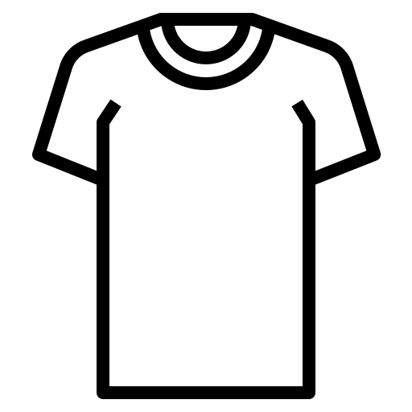


Quem somos nós?
Sobre o projeto
Nossa ideia
Somos da turma TI 012021, e estamos desenvolvendo um projeto sobre gerenciamento de estoque, em que nosso sistema atenda as necessidades para que o cliente administre sua loja.
Nesse projeto era necessário criar um sistema para uma loja em JAVA, um site institucional para apresentar a ideia e um aplicativo mobile sendo opcional.
Pensamos em criar uma distribuidora de camisetas streetwear, onde o sistema que foi criado administra os funcionários, estoque, clientes e fornecedores.

Slide 3






Como desenvolvemos?
React Native é usada para desenvolver aplicativos para Android e iOS.
Java é uma linguagem multiplataforma, orientada a objetos.
O MySQL é um sistema de gerenciamento de banco de dados, que utiliza a linguagem SQL como interface
JavaScript é uma linguagem de programação interpretada estruturada.
HiperText Markup Language (HTML) é uma linguagem de marcação utilizada na construção de páginas na Web.
Cascading Style Sheets (CSS) é um mecanismo para adicionar estilo a um documento web, como o HTML.

Slide 4
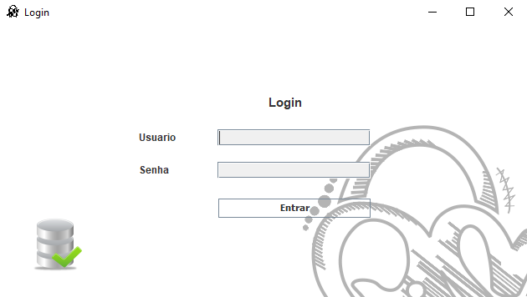
Login

Slide 5
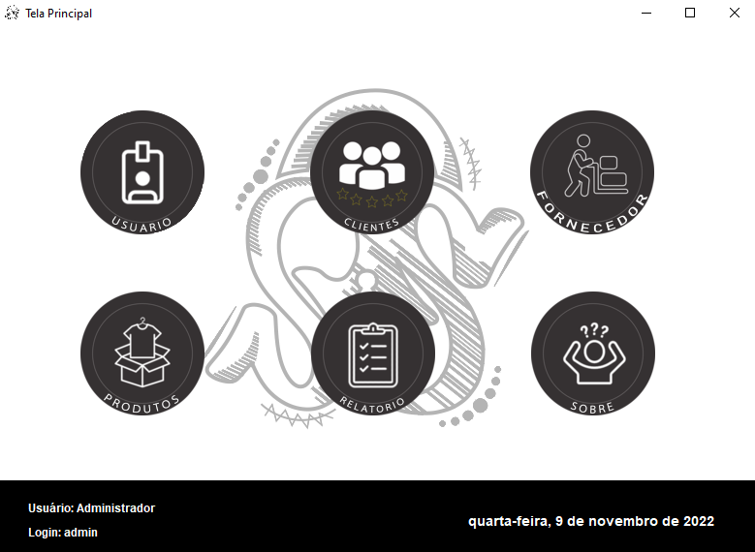
Tela principal

Slide 6
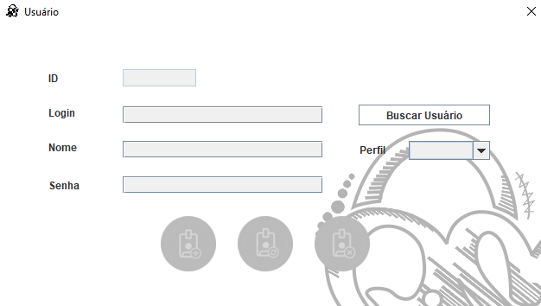
Tela usuário

Slide 7
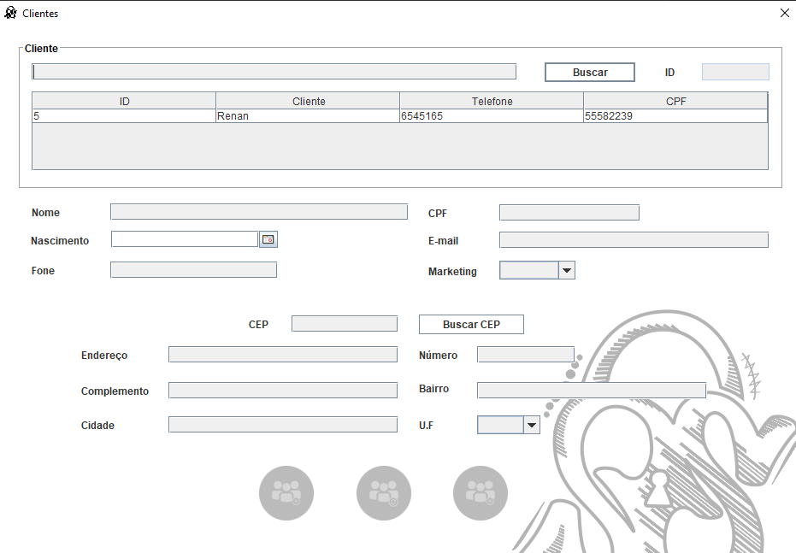
Tela Clientes

Slide 8
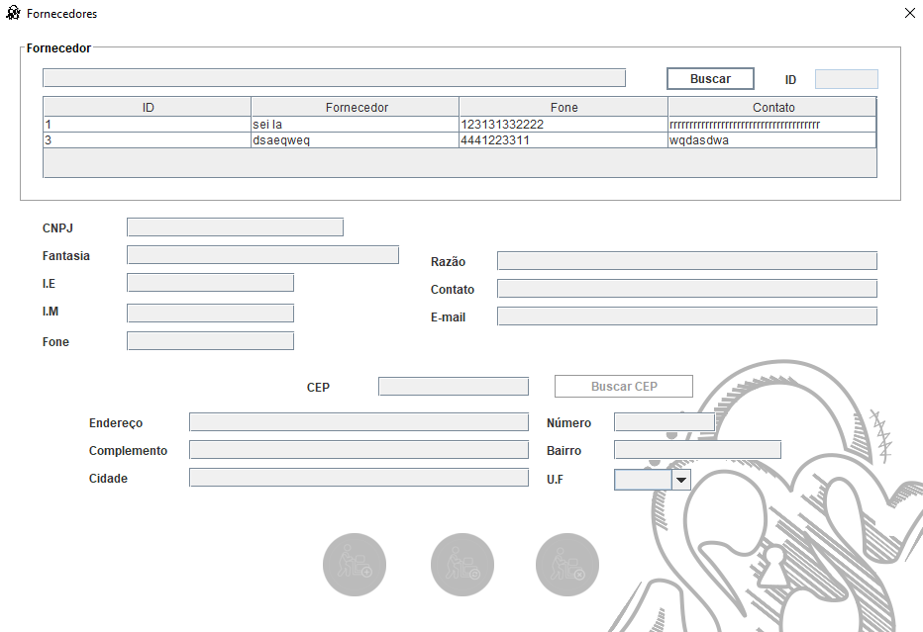
Tela fornecedores

Slide 9
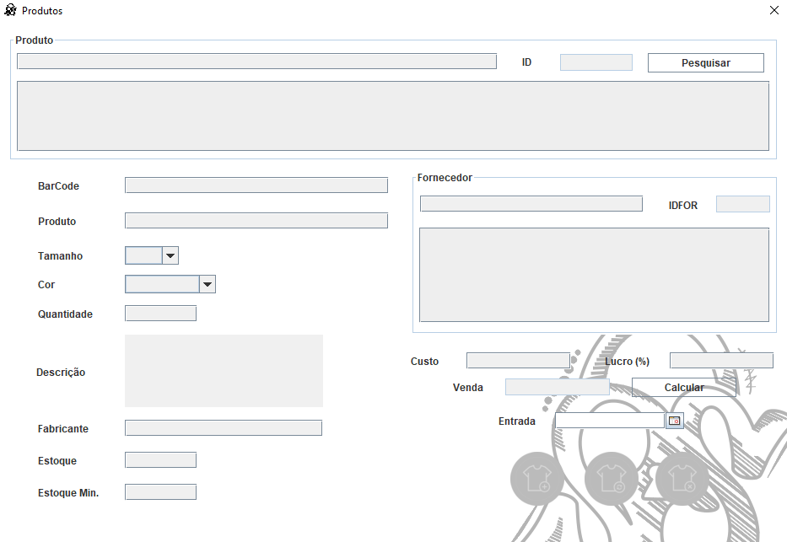
Tela produtos

Slide 10
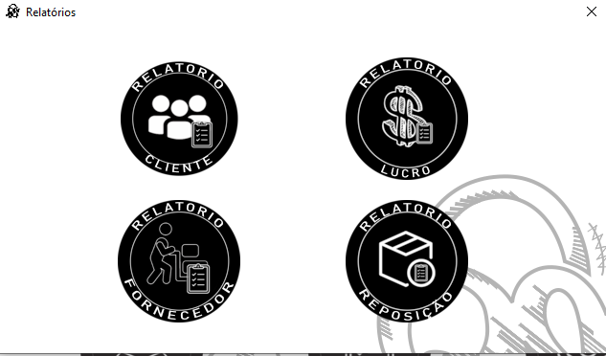
Tela produtos

Slide 11
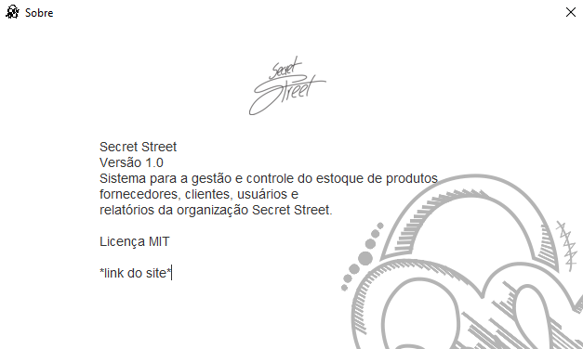
Sobre nós

Slide 12
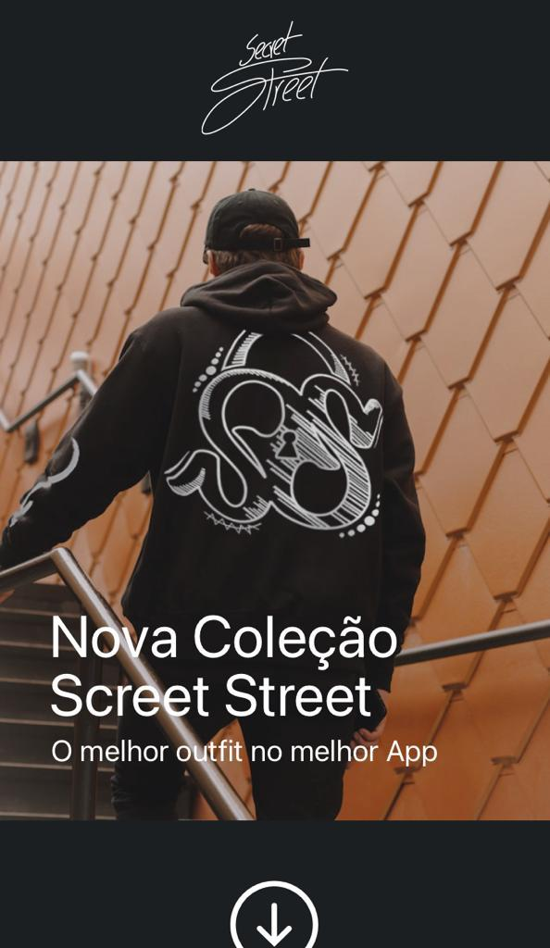
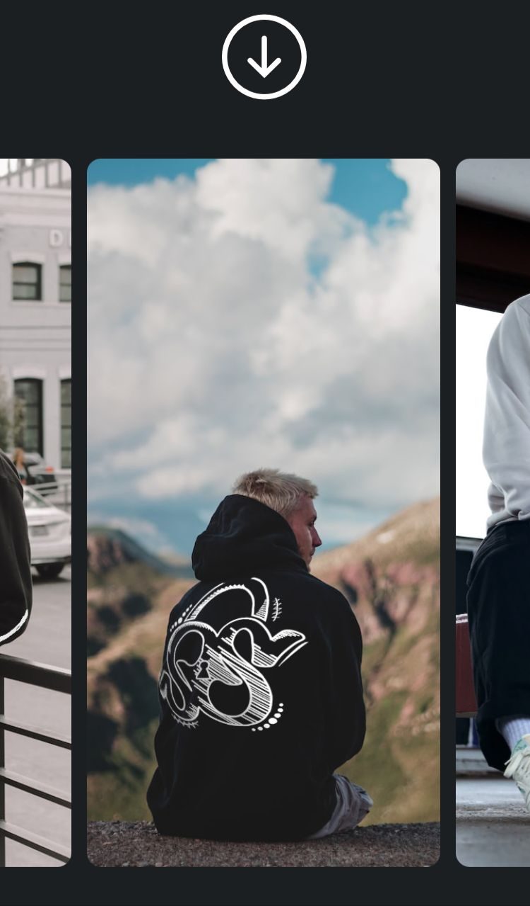
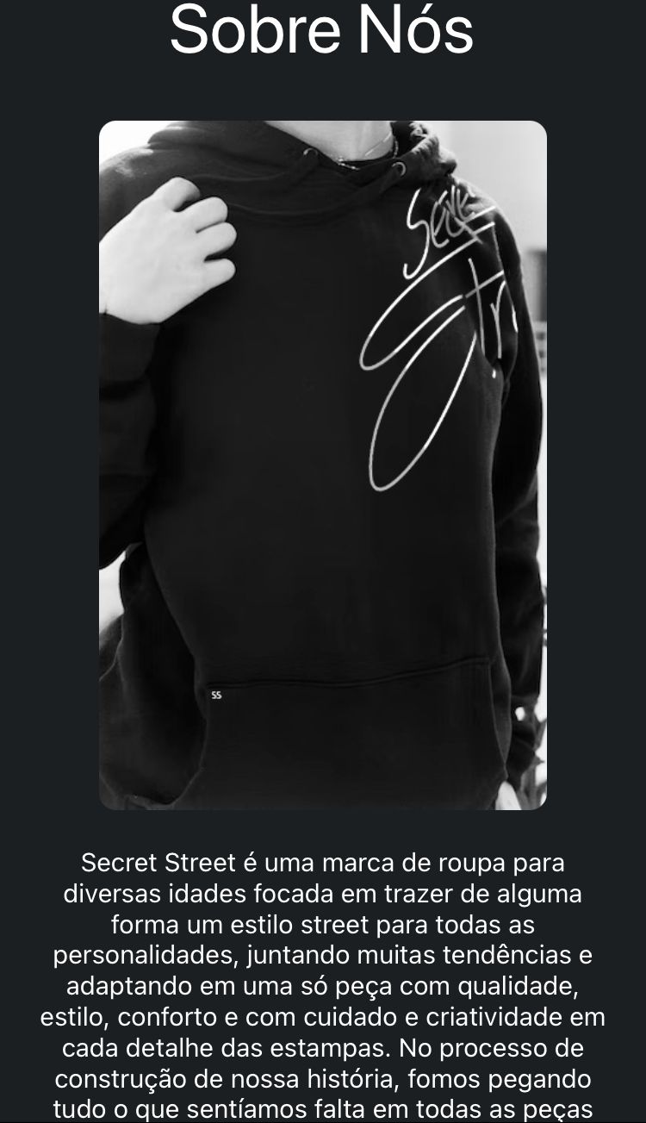
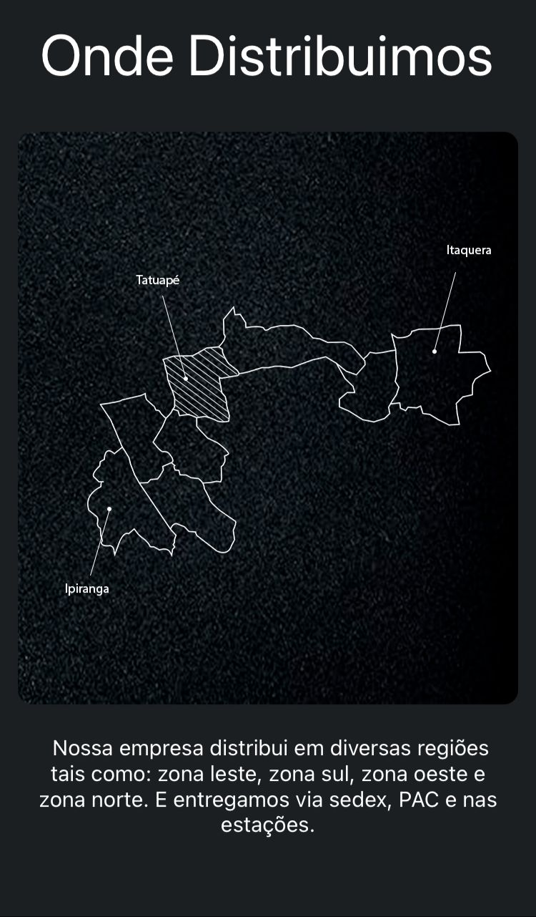
Nosso aplicativo

